Slide 1

《jQuery和Ajax实战教程》
第12章 Ajax
讲师姓名
2018年11月25日
爱前端 专注HTML5培训 匠心品质 口碑教育

Slide 2
12.1 简介
12.2 jQuery实现Ajax
目录
CONTENTS
12.3 原生JavaScript实现Ajax
12.4 JSONP跨域
12.5 实战案例：瀑布流

Slide 3
12.1 简介

Slide 4
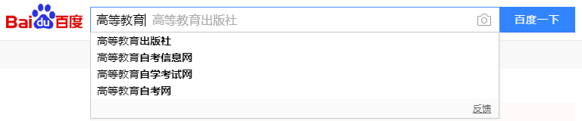
12.1 简介
Ajax全称是Asynchronous Javascript And XML（异步 JavaScript 和 XML），是一种基于JavaScript的实现网页和服务器数据交换的技术。Ajax允许网页在不刷新的情况下，“偷偷”地与服务器进行信息交换，并局部改变页面。
举几个例子：
在百度中搜索较长词语的时候，百度会对可能搜索的词语进行联想，显示一个下拉菜单共用户选择，提升了用户体验，如图所示。

Slide 5
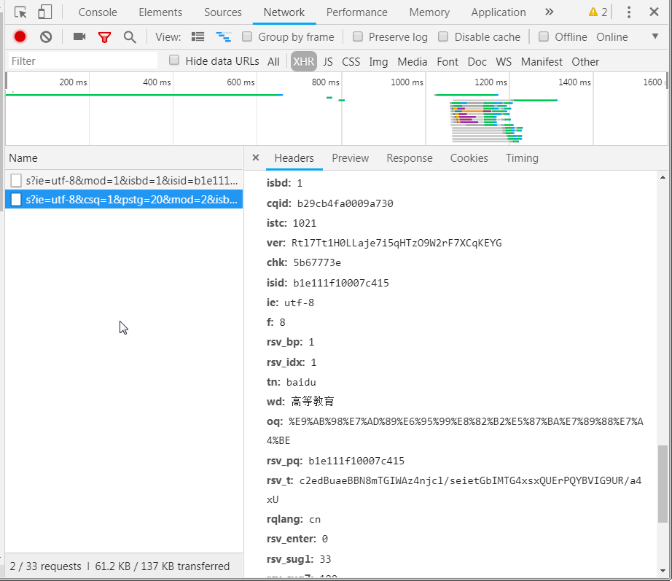
12.1 简介
打开Chrome浏览器的Network面板，观察网页是否和服务器之间有信息通信。输入搜索词语的时候，可以看见浏览器向服务器发送了查询请求，请求的类型是GET，并且将已经输入的词语“高等教育”通过wd属性传给了服务器，如图所示。

Slide 6
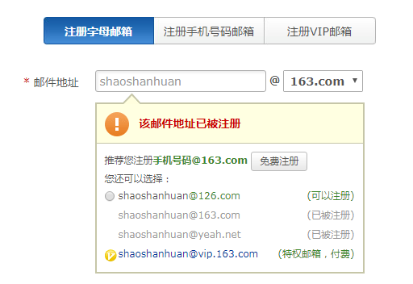
12.1 简介
这就是Ajax技术：查询请求都是偷偷发出的，用户无法察觉。在注册网易邮箱的时候，系统会自动验证我们的邮箱名是否已经被占用，如果已经被占用，则网页会显示一个提示框，提醒我们进行更换，而不需要等我们点击下一步之后，再告诉我们结果。如图所示。

Slide 7
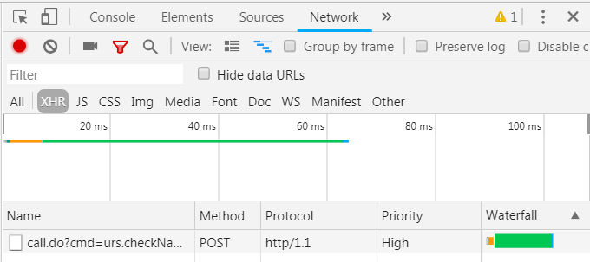
12.1 简介
通过Chrome浏览器的Network面板来监测这次请求行为，如图所示。

Slide 8
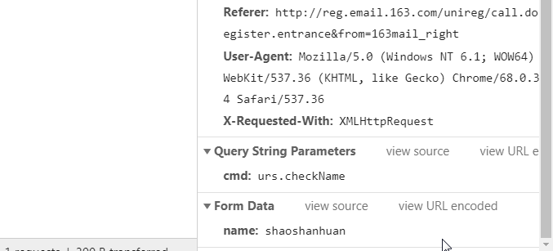
12.1 简介
在Network面板中点击这次请求，可以看见这次请求的细节，如图所示。

Slide 9
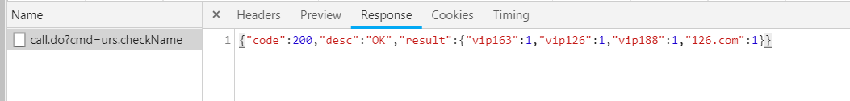
12.1 简介
点击面板上的Response选项卡即可以查看，如图所示。服务器向浏览器发回了一个JSON数据，这个数据标明了哪些邮箱目前可以使用，没有出现的邮箱种类表示已经被占用。

Slide 10
12.2 jQuery实现Ajax

Slide 11
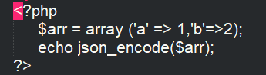
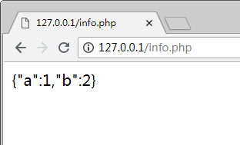
12.2 jQuery实现Ajax - GET请求
在服务器根目录创建一个info.php文件，这个文件用来提供一个JSON数据接口供Ajax请求。info.php文件代码如下：
保存这个网页，打开浏览器，在地址栏输入http://127.0.0.1/info.php即可看见一个JSON数据，如图所示。

Slide 12
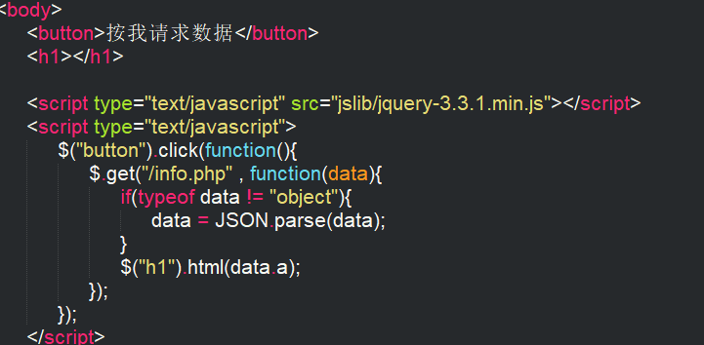
12.2 jQuery实现Ajax - GET请求
创建01.html页面，在页面上引入jQuery并书写下面代码：

Slide 13
12.2 jQuery实现Ajax - GET请求
$.get()有两个参数：
第一个参数是请求页面的网页，我们之前做的网页是info.php，所以这里就请求这个页面。我们也可以在这里地址中用问号携带一些参数给服务器；
第二个参数是回调函数。Ajax语句是异步语句，写在$.get()后面的语句并不会等待Ajax请求结束才执行。所以，我们必须使用回调函数来书写当服务器发回响应数据成功之后做的事情。在这个回调函数中，系统提供了data参数，表示服务器返回的数据，就是PHP代码中echo的数据，它是一个JSON数据。

Slide 14
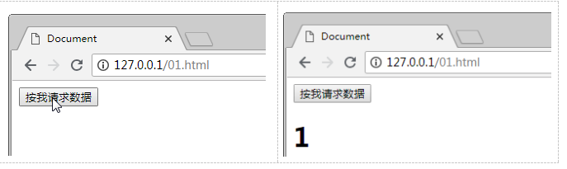
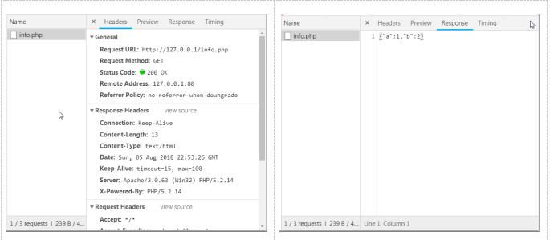
12.2 jQuery实现Ajax - GET请求
最后通过$("h1").html(data.a)语句将服务器发回的a属性值显示在h1标签中，如图所示。
打开Chrome浏览器的Network面板可以检测本次请求的发出和响应，如图所示。

Slide 15
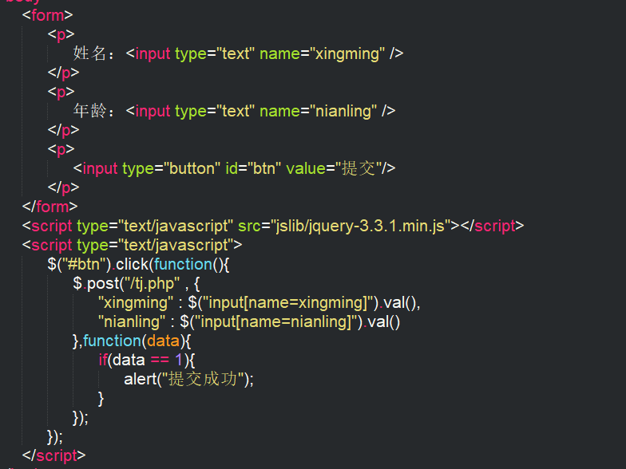
12.2 jQuery实现Ajax - POST请求
在网站根目录htdocs文件夹中创建form.html文件：

Slide 16
12.2 jQuery实现Ajax - POST请求
$.post()需要提供三个函数：
第一个参数是要将数据发往的页面的网址；
第二个参数是需要带个服务器的数据，在本例中我们向服务器发送一个具有xingming和nianling属性的JSON对象；
第二个参数是回调函数。Ajax语句是异步语句，写在$.post()后面的语句并不会等待Ajax请求结束才执行。所以，我们必须使用回调函数来书写当服务器发回响应数据成功之后做的事情。在这个回调函数中，系统提供了data参数，表示服务器返回的数据，就是PHP代码中echo的数据，它是一个JSON数据。

Slide 17
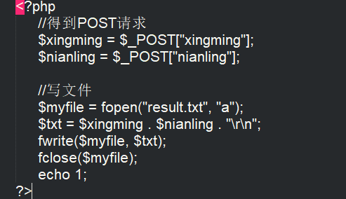
12.2 jQuery实现Ajax - POST请求
创建tj.php文件，书写代码：

Slide 18
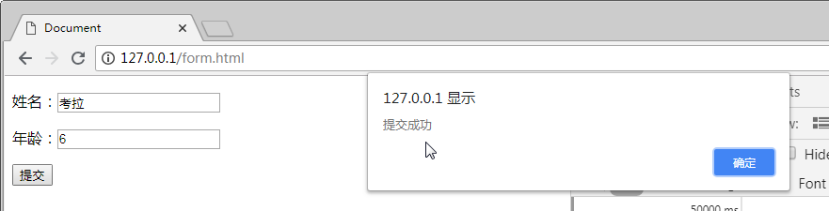
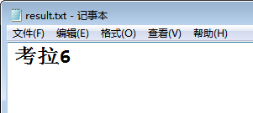
12.2 jQuery实现Ajax - POST请求
打开浏览器查看效果，在表单中随便输出一些文字，点击提交按钮之后将会弹出提交成功对话框，如图所示。
在网站的根目录中多了一个文本文件result.txt，这就是存放表单数据结果的文件，打开这个文件可以看见我们提交的表单数据，如图所示。

Slide 19
12.3 原生JavaScript实现Ajax

Slide 20
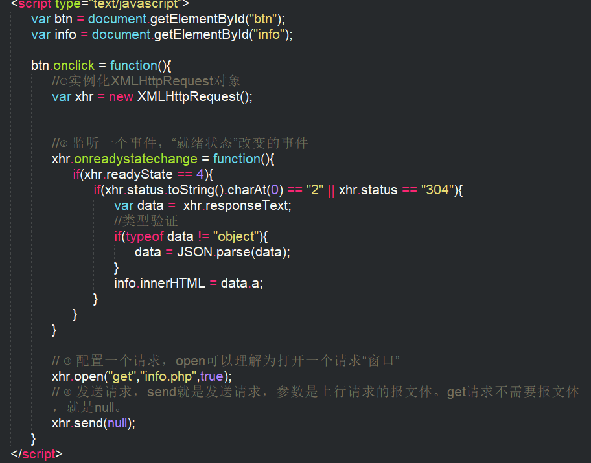
12.3 原生JavaScript实现Ajax - GET请求
书写下面代码：

Slide 21
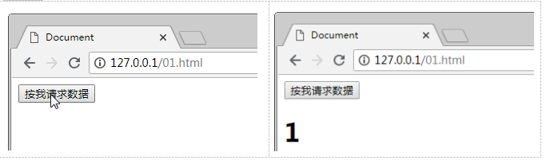
12.3 原生JavaScript实现Ajax - GET请求
打开浏览器输入网址http://127.0.0.1/02.html，即可看见同13.2.1小节相同的页面效果，如图所示。
原生Ajax要依赖一个内置构造函数XMLHttpRequest()，字面理解“XML HTTP 请求者”。这个对象的有异步发出HTTP请求的能力。

Slide 22
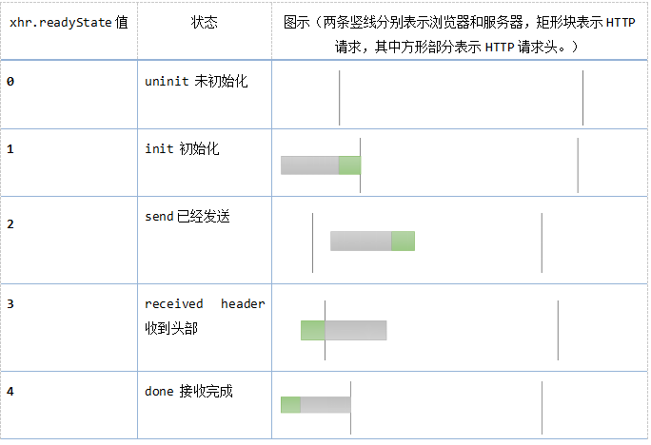
12.3 原生JavaScript实现Ajax - GET请求
在这个函数内部可以使用xhr.readyState得到此时的就绪状态，它共有0、1、2、3、4共五种取值，意义如表示。

Slide 23
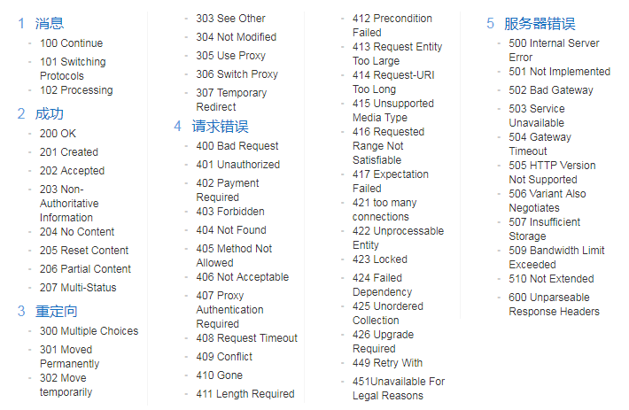
12.3 原生JavaScript实现Ajax - GET请求
为了防止意外发生，onreadystatechange必须写在open()和send()前。
为了防止请求的文件不存在引发程序崩溃，可以通过HTTP状态码验证请求的文件是否存在。HTTP状态码是3位整数，常见状态码如图所示。

Slide 24
12.3 原生JavaScript实现Ajax - GET请求
总结本节学习的XMLHttpRequest对象的1个事件、2个方法和3个属性，总结如下：
● 一个事件
xhr.onreadystatechange 就绪状态改变事件
● 两个方法
xhr.open()方法 打开一个发射窗口
xhr.send()方法 发送请求
● 三个属性
xhr.responseText 返回的文本
xhr.readyState 就绪状态
xhr.status 3位数字的状态码

Slide 25
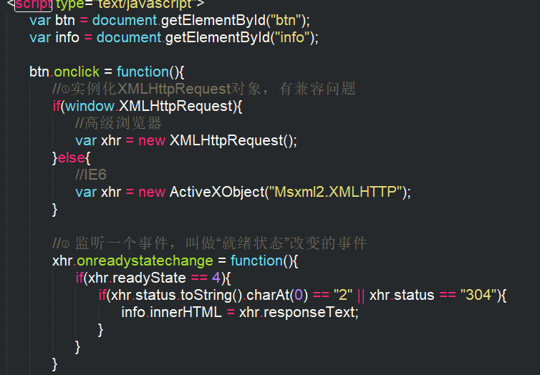
12.3 原生JavaScript实现Ajax - POST请求
下面的JavaScript代码向服务器发送了POST请求：

Slide 26
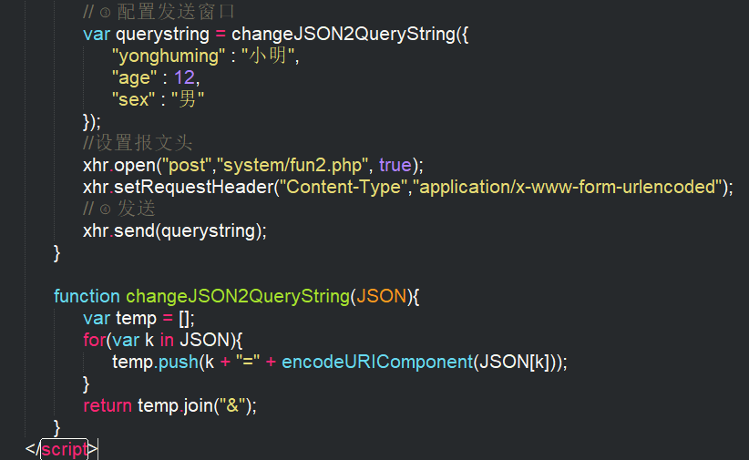
12.3 原生JavaScript实现Ajax - POST请求
下面的JavaScript代码向服务器发送了POST请求：

Slide 27
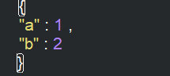
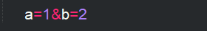
12.3 原生JavaScript实现Ajax - POST请求
原生JavaScript中发送POST请求较为麻烦。我们定义了一个函数changeJSON2QueryString(JSON)，这个函数接收一个JSON对象作为参数，返回一个类似GET请求一样的查询字符串，比如传入：
会返回
我们使用了encodeURIComponent()函数，功能是对非英语、数字字符（比如中文）进行转义。这虽然不是必须的，但是对于POST请求来说，将中文进行转义可以保证数据传输的正确。

Slide 28
12.4 JSONP跨域

Slide 29
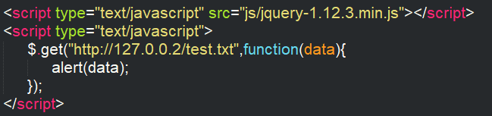
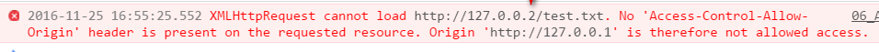
12.4 JSONP跨域 - Ajax限制跨域
Ajax不能跨域。指的是如果我们的HTML页面运行在127.0.0.1上，将不能使用Ajax请求127.0.0.2上的文件。即网页只能请求和自己处于相同ip地址和域名的接口。这是浏览器的安全限制，不允许你随随便便访问其他服务器上的JSON数据。
例如:
网页运行后控制台将会报错，如图所示。

Slide 30
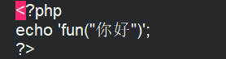
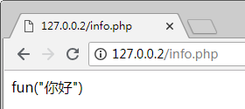
12.4 JSONP跨域 - JSONP简介
清空服务器根目录，创建一个info.php文件，书写以下代码：
用浏览器访问地址http://127.0.0.2/info.php，即可查看这个页面。如图所示。

Slide 31
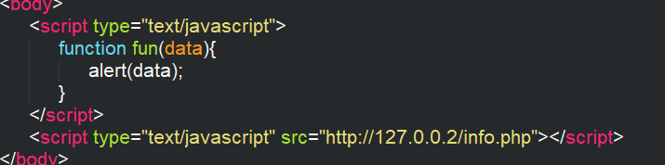
12.4 JSONP跨域 - JSONP简介
在服务器根目录创建index.html文件，书写下面的代码：
在这个网页中我们做了两件事：
首先定义了一个函数名字叫fun，这个函数接收一个参数data，并且将data进行弹出；
然后引入了刚刚创建的php文件，这个php文件实际上是一个函数的调用语句“fun('你好')”。
也就是说，我们在127.0.0.1服务器上的index.html文件中定义了fun函数，并在127.0.0.2中调用了这个函数。

Slide 32
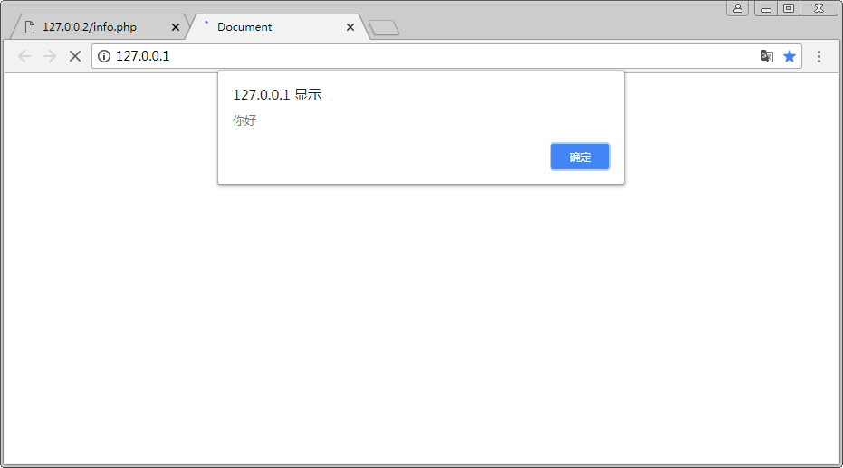
12.4 JSONP跨域 - JSONP简介
程序运行效果如图所示。

Slide 33
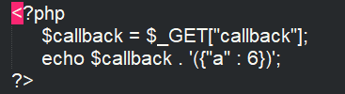
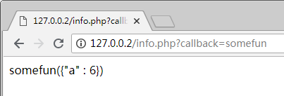
12.4 JSONP跨域 - JSONP简介
请一定注意两个文件的作用：
info.php负责提供数据，它本身是一个函数的调用语句
index.html是请求数据的页面，它内部要书写函数定义的语句
升级info.php文件的代码：
访问网址http://127.0.0.2/info.php?callback=somefun，将能够得到一条调用“somefun”函数的语句，如图所示。

Slide 34
12.4 JSONP跨域 - JSONP简介
页面上的内容由两部分组成：
{"a":6}是JSON，就是要传入到网页内部的数据
somefun()是数据额外的部分，称为padding
JSONP的工作原理：数据页面上提供的不是JSON，而是JSON + Padding，即fun(JSON)的形式，这是函数的调用语句。前端页面需要定义这个fun函数，利用script标签没有跨域限制的“漏洞”，创建一个script标签且src属性指向这个网址，数据就通过参数传递“形实结合”进入了前端页面，解决了跨域问题。
JSONP跨域也是有缺点的：因为请求是由script标签发出的，相当于为页面加载了一个js文件，所以我们必须要能够保证这个外部文件是不会被非法篡改的。如果因为某种原因，外部js文件的代码被篡改，那么引入的这些js代码就会得到非常执行，影响用户信息安全。

Slide 35
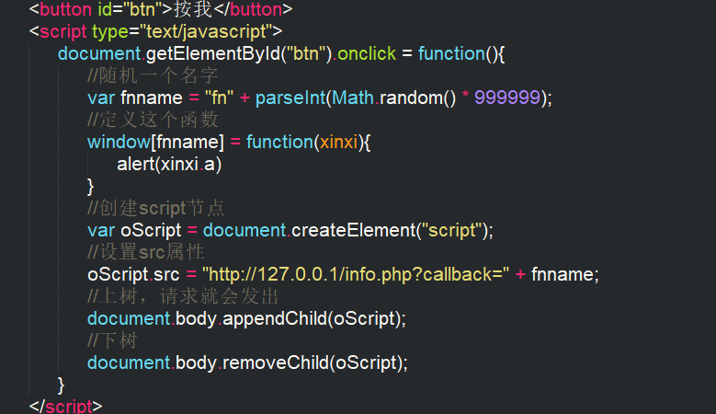
12.4 JSONP跨域 - 原生JavaScript使用JSONP
对于HTML页面，需要做的事情是：
定义一个函数（名字可以随机），但是一定要保证和请求JSONP时传入的callback参数相同。
动态创建script标签节点，设置src属性
添加这个script节点到DOM树上
网页的完整代码如下：

Slide 36
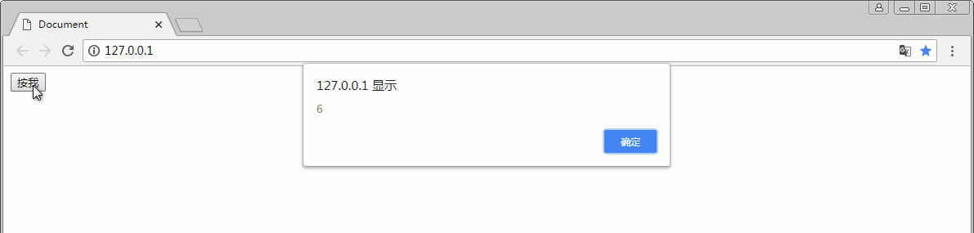
12.4 JSONP跨域 - 原生JavaScript使用JSONP
打开浏览器，输入网址127.0.0.1查看网页，点击按钮后会看见弹出警告框显示数字6，如图1218 点击按钮后发出JSONP请求所示。

Slide 37
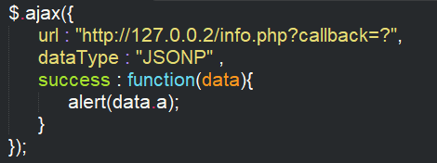
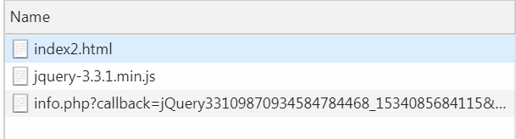
12.4 JSONP跨域 - jQuery使用JSONP
jQuery简化了JSONP请求的发出：
在Chrome浏览器的控制台的Network面板可以看到jQuery发出的请求，函数名是“jQuery”开头，后面是随机数字，如图所示。

Slide 38
12.5 实战案例：瀑布流

Slide 39
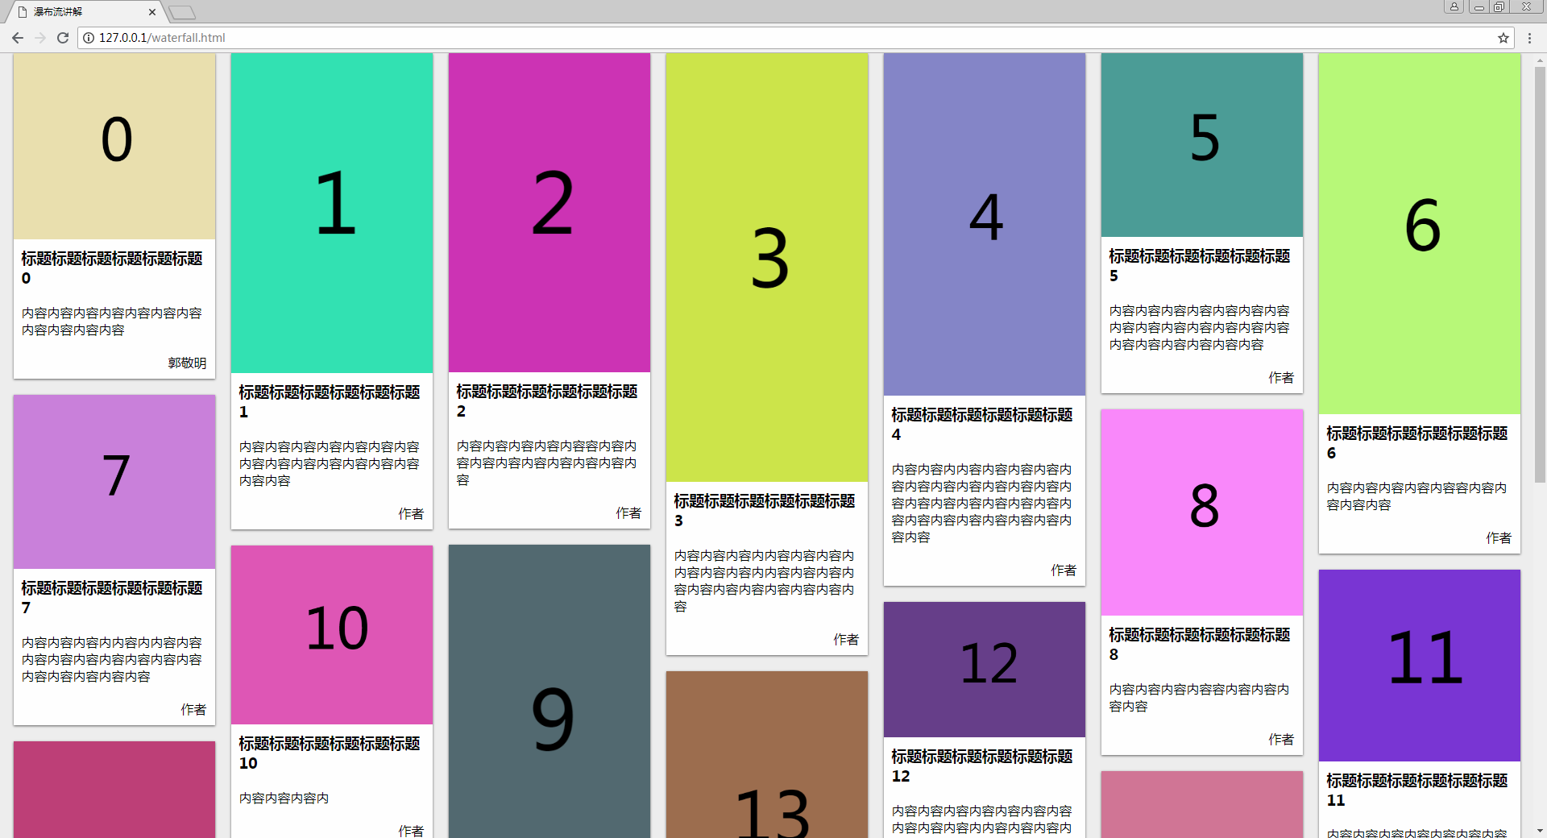
12.5 实战案例：瀑布流 - 瀑布流原理
效果图如图所示。

Slide 40
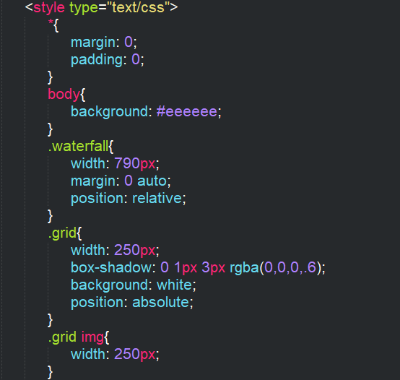
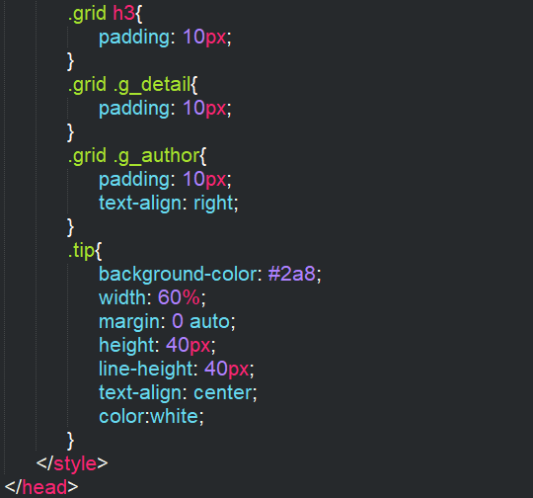
12.5 实战案例：瀑布流 - 完整代码
瀑布流的完整代码如下：

Slide 41
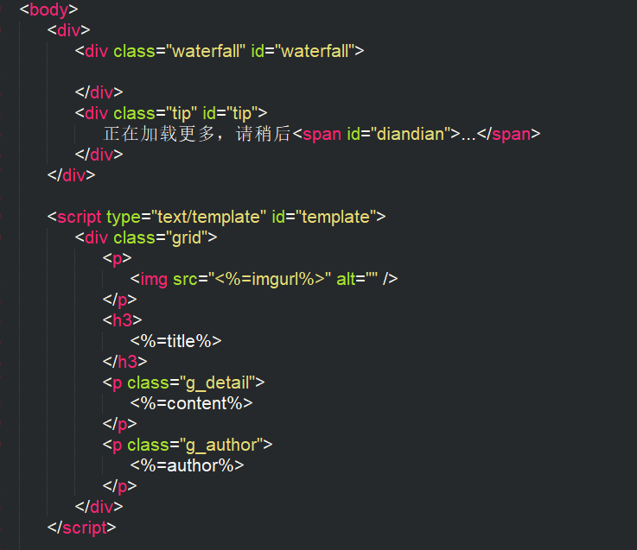
12.5 实战案例：瀑布流 - 完整代码
瀑布流的完整代码如下：

Slide 42
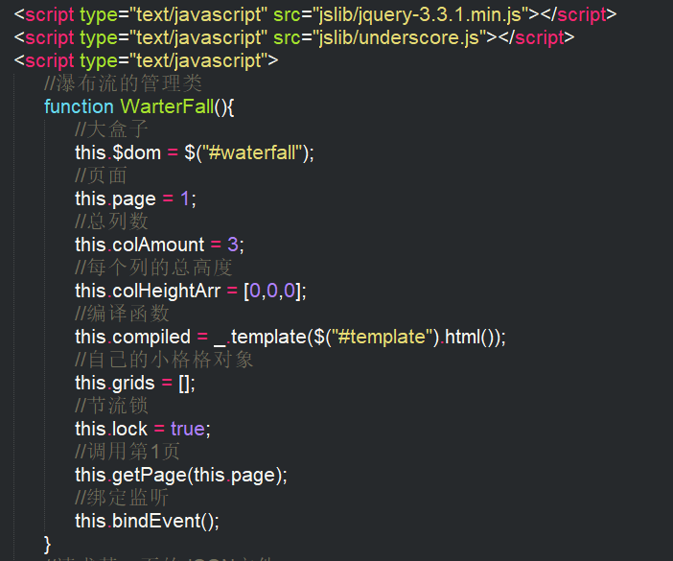
12.5 实战案例：瀑布流 - 完整代码
瀑布流的完整代码如下：

Slide 43
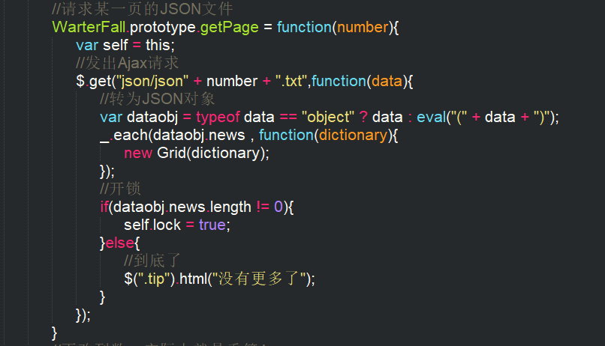
12.5 实战案例：瀑布流 - 完整代码
瀑布流的完整代码如下：

Slide 44
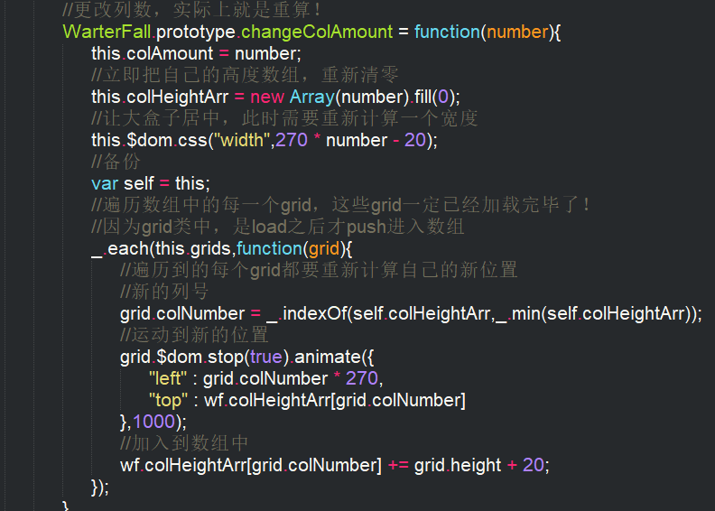
12.5 实战案例：瀑布流 - 完整代码
瀑布流的完整代码如下：

Slide 45
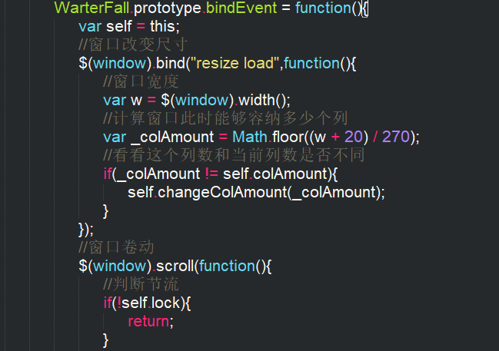
12.5 实战案例：瀑布流 - 完整代码
瀑布流的完整代码如下：

Slide 46
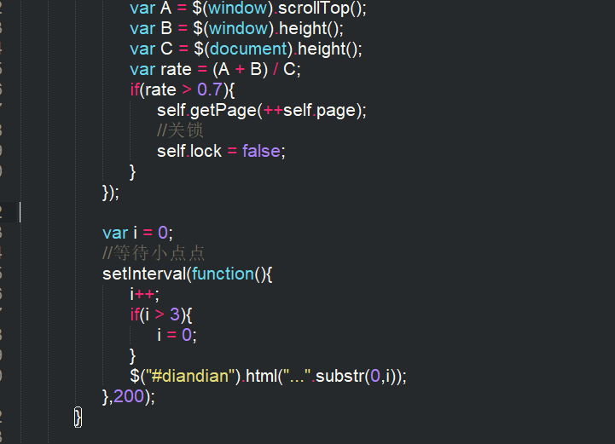
12.5 实战案例：瀑布流 - 完整代码
瀑布流的完整代码如下：

Slide 47
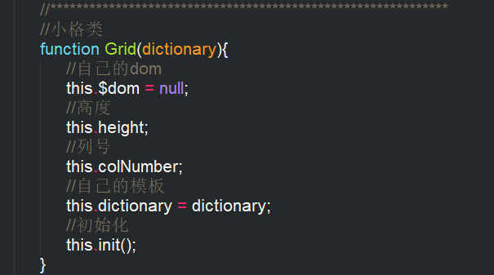
12.5 实战案例：瀑布流 - 完整代码
瀑布流的完整代码如下：

Slide 48
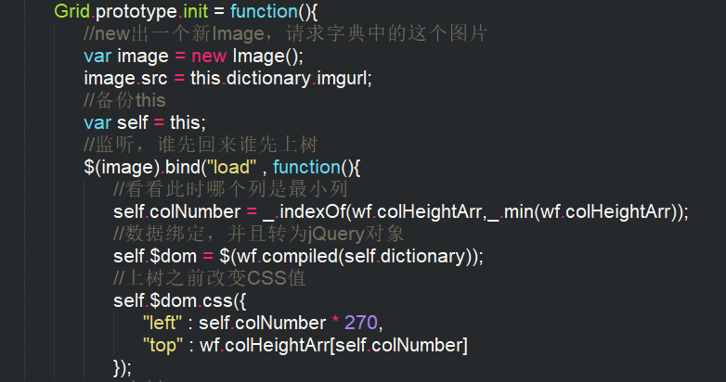
12.5 实战案例：瀑布流 - 完整代码
瀑布流的完整代码如下：

Slide 49
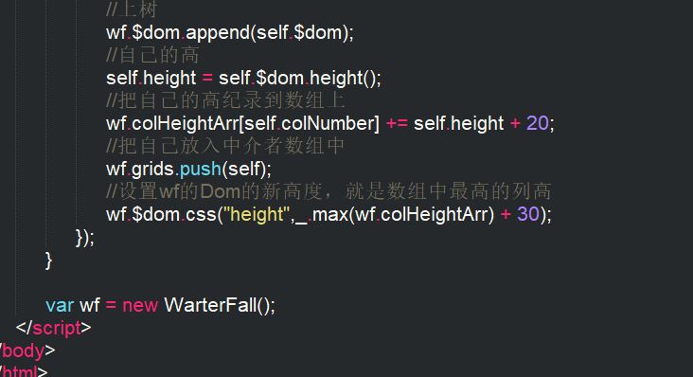
12.5 实战案例：瀑布流 - 完整代码
瀑布流的完整代码如下：

